Slide 1
El verbo Estar y Las preposiciones

Slide 2
ESTAR = To be
Like SER verb, when you use a form of ESTAR, then you are referring to: IS, AM, and ARE.
However, there is still a difference between SER and ESTAR based on their uses.

Slide 3
Conjugation of El Verbo ESTAR
Yo estoy | Nosotros/as estamos
Tú estás | Vosotros estáis
Él está Ella está Usted está María está | Ellos están Ellas están Ustedes están María y Pablo están

Slide 4
Uses of the ESTAR verb
Location
E.g. Nosotros estamos en la clase.
Physical Condition
E.g. Mi madre está cansada.
Emotion
E.g. Los estudiantes están felices.

Slide 5
Use of ESTAR for location
ESTAR verb is used when we want to tell the location of any object, person, place, or monument.
The location can be temporary as well as permanent.
To tell location, we need to use different kinds of prepositions or prepositional phrases.

Slide 6
Examples of Prepositions or Prepositional Phrases
Sobre – on, above
De – of/ from
Entre – between
Enfrente de – in front of
Encima de – on the top of

Slide 7
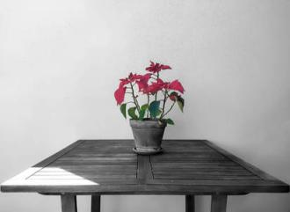
Sobré/ encima de
La planta está sobre la mesa.
La planta está encima de la mesa.

Slide 8
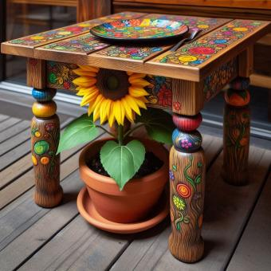
Debajo de
La planta está debajo de la mesa.

Slide 9
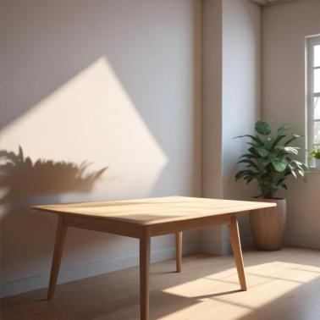
A la derecha de
La planta está a la derecha de la mesa.

Slide 10
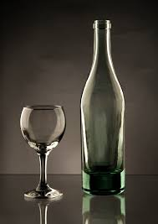
A la izquierda de
La copa de vino está a la izquierda de la botella.

Slide 11

Entre
La planta está entre los libros y la lampara.

Slide 12

Al lado de
Las camaras están al lado de los libros.

Slide 13
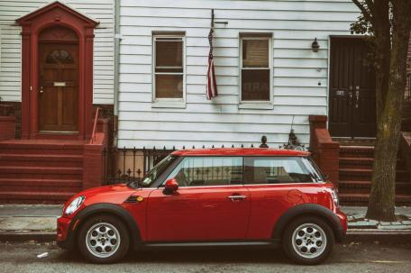
Delante de
El coche está delante de la casa.

Slide 14
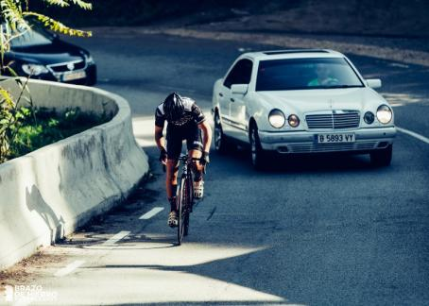
Detrás de
El coche está detrás de la bicicleta.

Slide 15

El coche está delante de la casa.
La gente está delante del autobús.

Slide 16
Other useful Prepositional Phrases
Cerca de – Near/ close (to)
En frente de – offosite
Fuera de – Outside/ away from
Junto a – Next to/ right by
Lejos de – far/ away from
En – On/ in

Slide 17
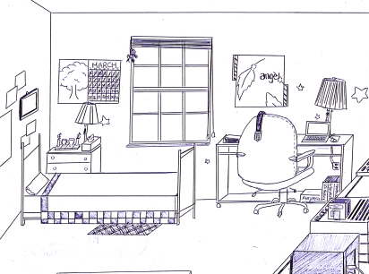
Fill in the blanks:
La ventana está __________ la cama.
El caledario está ___________ la ventana.
La silla está ____________ la mesa.
La lampara grande está ______________ la mesa.
La mesa está _____________ la cama.
al lado de
a la izquierda de
delante de
sobre/ encima de
a la derecha de

Slide 18
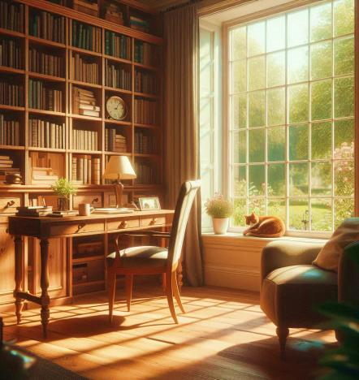
Practice exercise:
Q. ¿Dónde está el gato?
A - El gato está sobre la ventana.
Q. ¿Dónde está la silla?
A – La silla está delante de la mesa.
Q. ¿Dónde está la lampara?
A – La lampara está sobre la mesa.
Q. ¿Dónde está el sillón?
A – El sillón está detrás de la silla.

Slide 19
Summary
Revision of ESTAR verb conjugation.
Revision on the uses of ESTAR verb.
Examples of prepositions and prepositional phrases
Uses of prepositions and prepositional phrases for telling location.
Different kinds of sentences using ESTAR and prepositions and prepositional phrases.
Exercises related to prepositions and prepositional phrases.

